Slide 1
Proyecto primer bimestre métodos numéricos
JUAN FLORES
ERICK CARCELÉN
ANDRÉS PÉREZ
LUIS MOROCHO

Slide 2
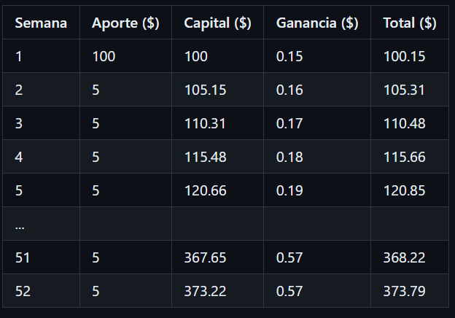
Ahorro semanal
Los técnicos del banco desean la calculadora para probar diferentes escenarios de ahorro, con el objetivo principal de determinar la tasa de interés.
Considere que el banco puede cambiar de opinión y pedirle que los aportes ya no sean semanales, sino mensuales, trimestrales o bimestrales. Incluya esta posibilidad en su programa.

Slide 3
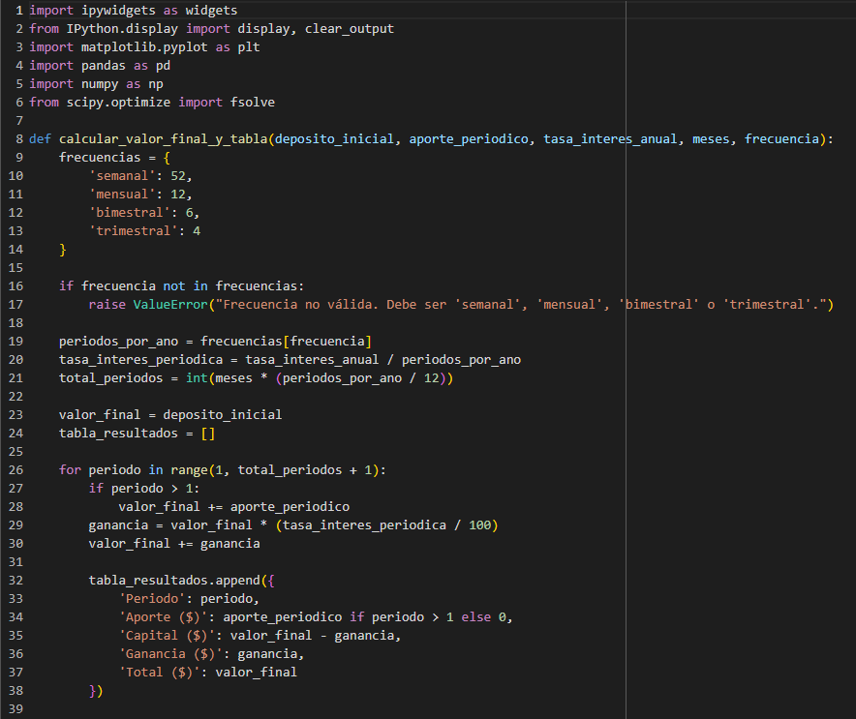
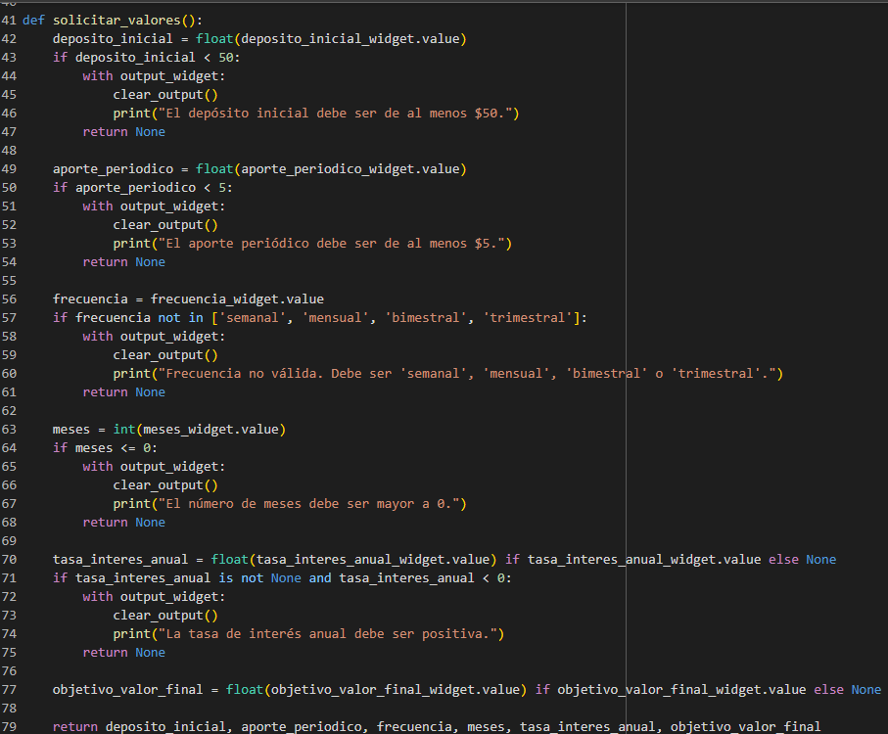
Código en python (google colab)

Slide 4
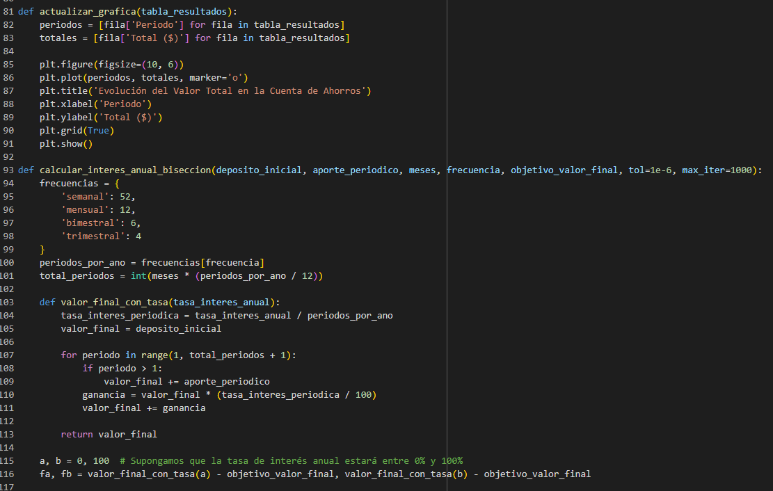
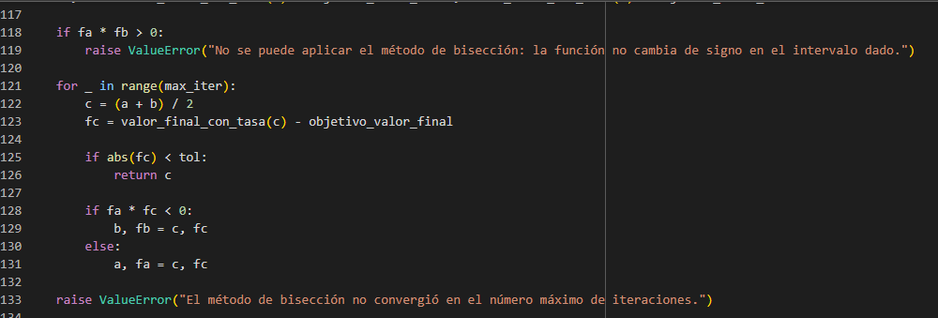
Cálculo Tasa de interés

Slide 5
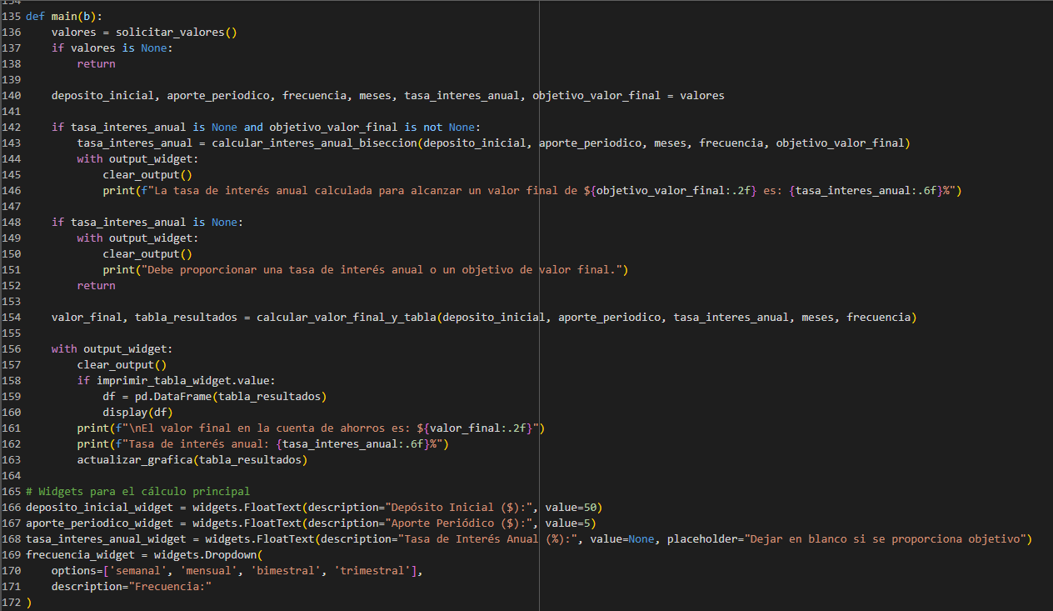
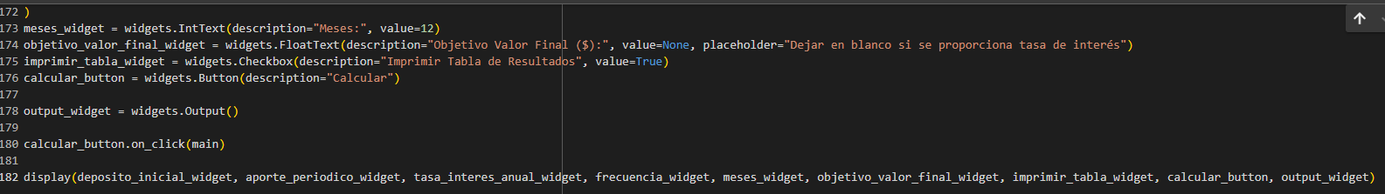
Widgets

Slide 6
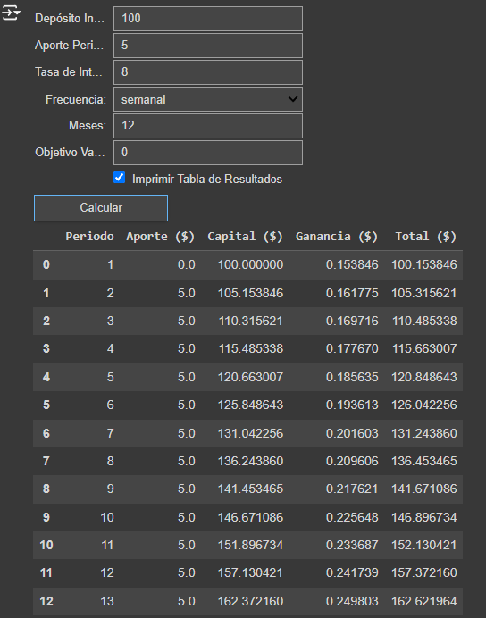
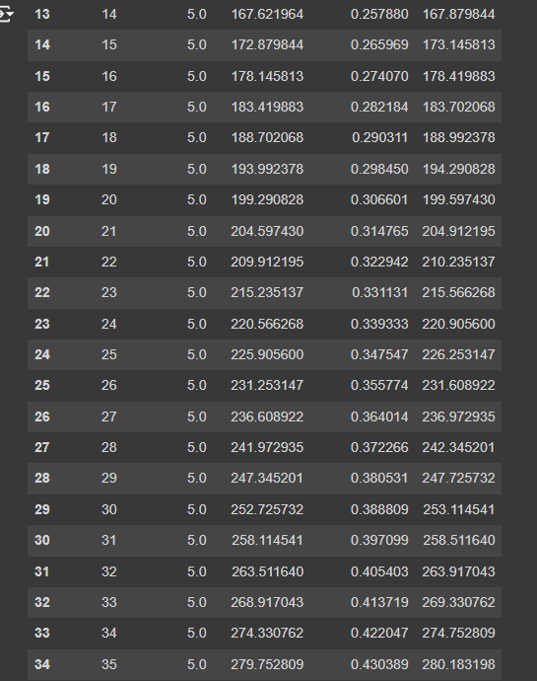
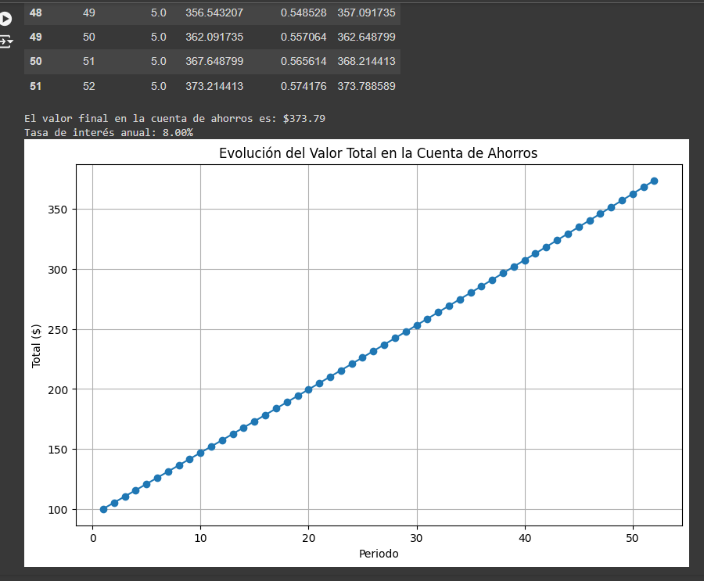
EJECUCIÓN VALOR FINAL Y TABLA DE DATOS

Slide 7
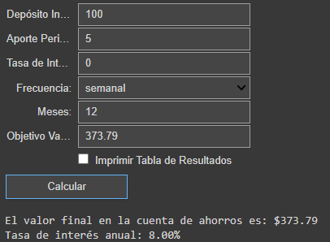
EJECUCIÓN CÁLCULO TASA DE INTERÉS

